Slide 1
আজকের পাঠে সবাইকে স্বাগতম

Slide 2
শিক্ষক পরিচিতি
মোছাঃ ইসমত আরা
সহকারি শিক্ষক
রায়গঞ্জ সরকারি প্রাথমিক বিদ্যালয়
নাগেশ্বরী , কুড়িগ্রাম

Slide 3
বিষয় পরিচিতি
বাংলা
পঞ্চম
শ্রেণি

Slide 4
পাঠ পরিচিতি
পাঠ শিরোনামঃ বিদায় হজ
পাঠ্যাংশঃ দশম হিজরি।………
শ্রদ্ধায় স্মরণ করবে।

Slide 5
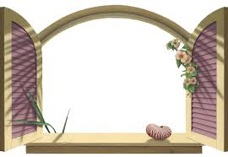
শিখনফল
শোনাঃ
1.2.1. উচ্চারিত পঠিত বাক্য, কথা মনোযোগ সহকারে শুনবে।
1.3.6. শুদ্ধ উচ্চারণে প্রশ্ন করতে ও উত্তর দিতে পারবে।
বলাঃ
1.1.1. যুক্তবর্ণ সহযোগে তৈরি শব্দ স্পষ্ট ও শুদ্ধভাবে বলতে পারবে।
1.3.3. শুদ্ধ উচ্চারণে প্রশ্ন করতে ও প্রশ্নের উত্তর দিতে পারবে।
পড়াঃ
1.3.1. পাঠে ব্যবহৃত যুক্তব্যঞ্জন সংবলিত শব্দ শুদ্ধ উচ্চারণে পড়তে পারবে।
1.4.1. পাঠ্যপুস্তকের পাঠ শ্রবণযোগ্য ও স্পষ্ট স্বরে ও প্রমিত উচ্চারণে সাবলীলভাবে পড়তে পারবে।
লেখাঃ
1.4.1. যুক্তব্যঞ্জন ভেঙে লিখতে পারবে।
1.5.1. পাঠে ব্যবহৃত শব্দ দিয়ে নতুন নতুন বাক্য লিখতে পারবে।
1.6.1. বিরামচিহ্ন ব্যবহার করে বাক্য লিখতে পারবে।

Slide 6
আমরা একটি ভিডিও দেখব

Slide 7
আমাদের আজকের পাঠ
বিদায় হজ

Slide 8
পাঠ্যপুস্তক সংযোগ, পৃষ্ঠা 95

Slide 9
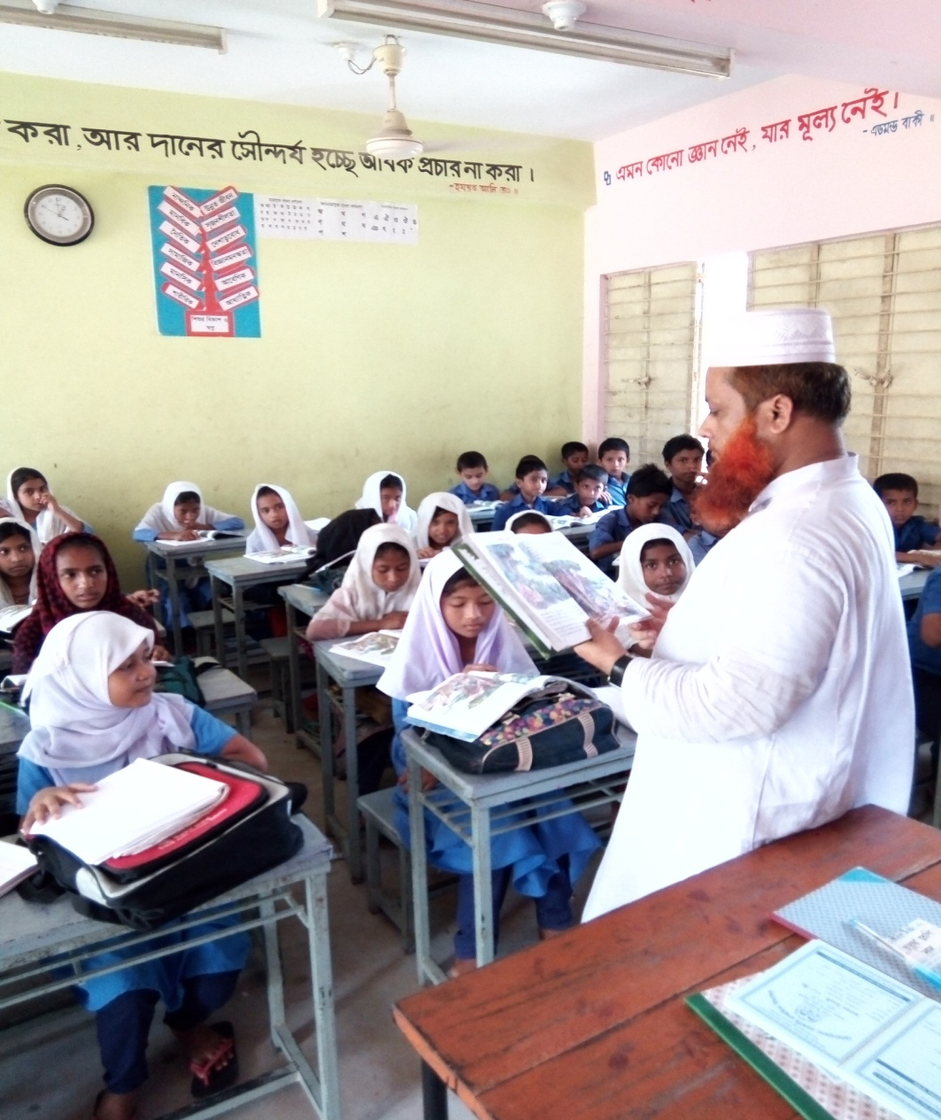
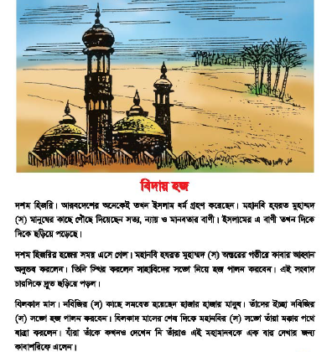
শিক্ষকের পাঠ

Slide 10
নতুন শব্দ / জটিল শব্দ আলোচনা
হজ
ইসলামের একটি রুকন। জিলহজ মাসের 9ম তারিখে সম্পন্ন করা হয়।
হিজরি
চান্দ্র বছর। মুহাম্মদ (স) এর মক্কা ত্যাগ করে মদিনায় গমনের সময়কাল থেকে শুরু।
কাবা
বায়তুল্লাহ বা আল্লাহর ঘর। পবিত্র স্থান।
আরাফাত
জাবালে রাহমাতের পাদদেশে অবস্থিত মক্কার ঐতিহাসিক স্থান, যেখানে হজের আনুষ্ঠানিকতা পালন করা হয়।
জাবালে রাহমাত
মক্কার ঐতিহাসিক পাহাড়, যেখানে দাঁড়িয়ে রাসূল (স) জীবনের শেষ ভাষণ দিয়েছিলেন।

Slide 11
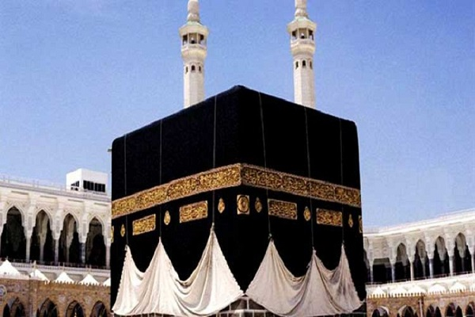
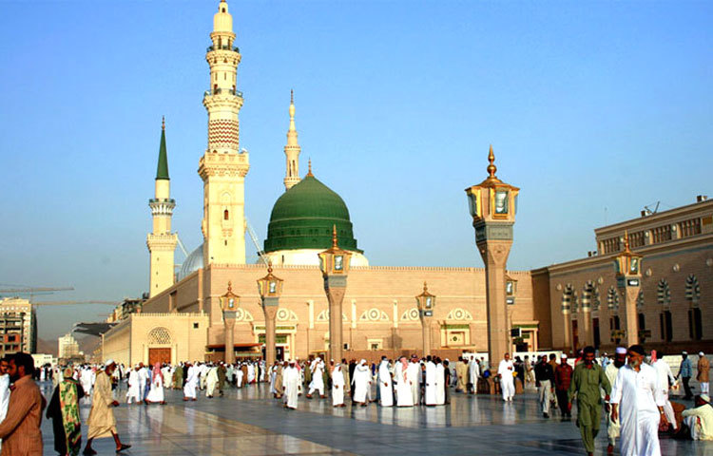
ছবির মাধ্যমে ঐতিহাসিক স্থানের পরিচয়
মসজিদে নববী
পবিত্র কাবাঘর

Slide 12
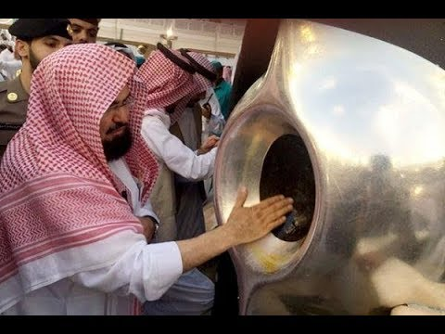
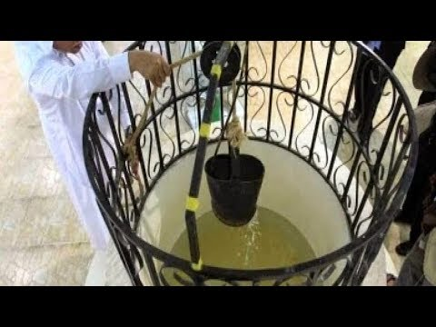
ছবির মাধ্যমে ঐতিহাসিক স্থানের পরিচয়
জমজম কূপ
হাজরে আসওয়াদ

Slide 13
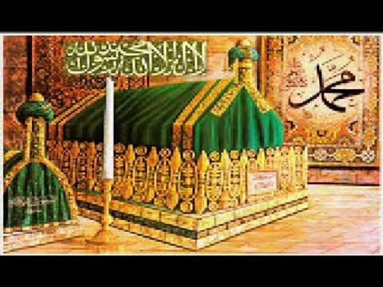
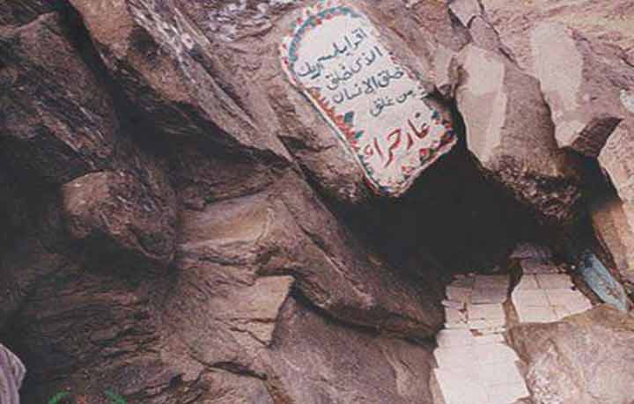
ছবির মাধ্যমে ঐতিহাসিক স্থানের পরিচয়
রাসূল (স) এর রওজা মোবারক
হেরা গুহা

Slide 14
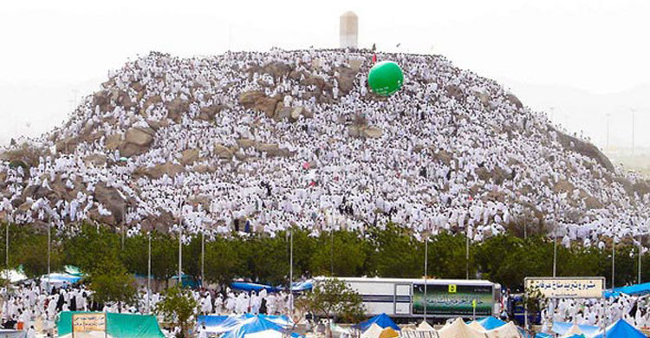
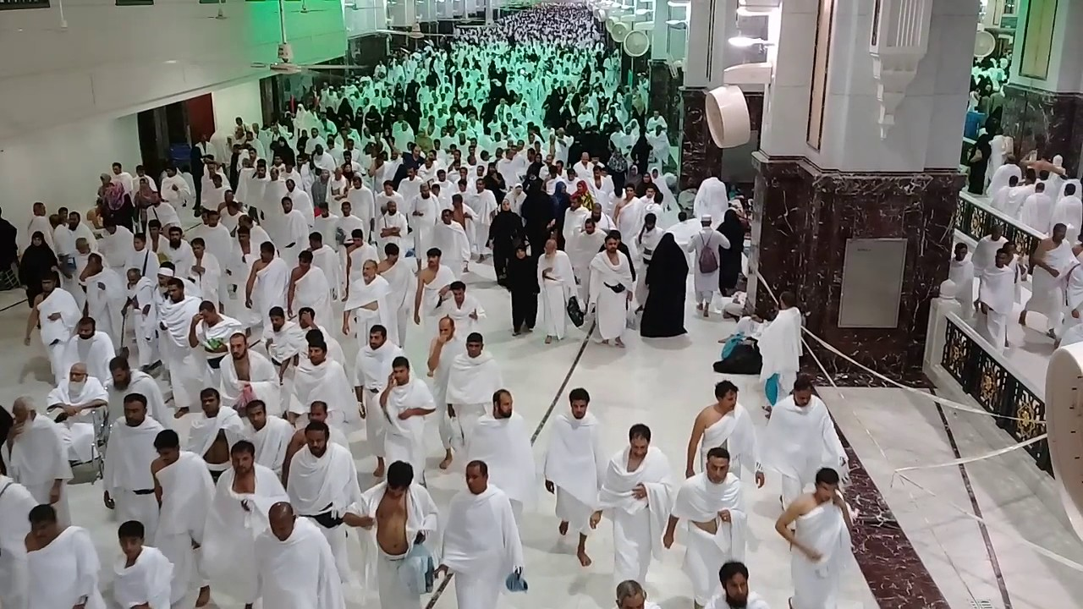
ছবির মাধ্যমে ঐতিহাসিক স্থানের পরিচয়
আরাফাত ময়দান
সাফা ও মারওয়া পাহাড়ে সাঈ

Slide 15
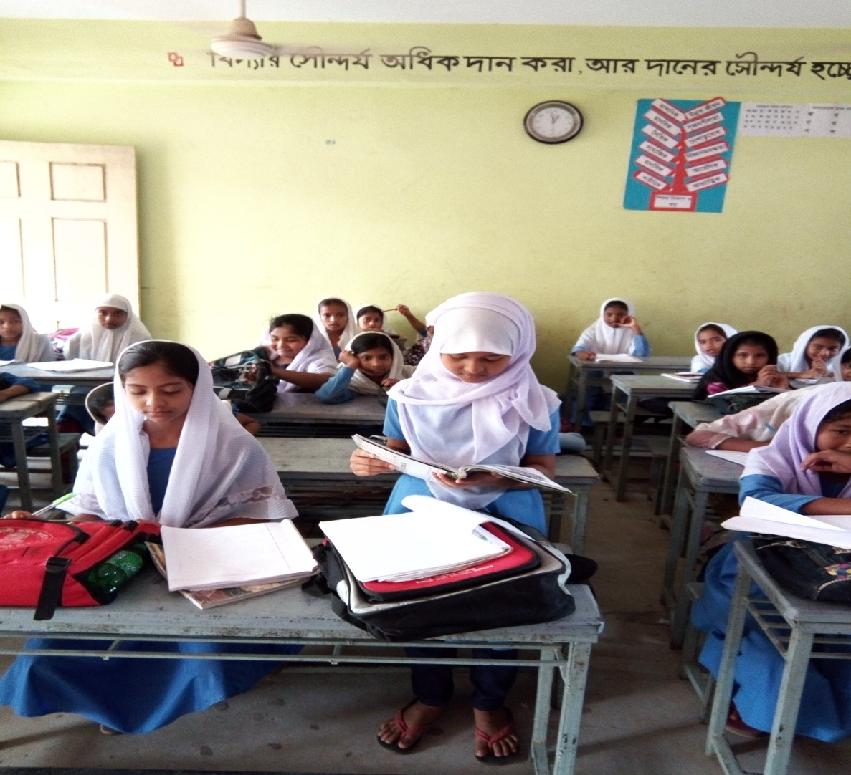
শিক্ষার্থীর পাঠ

Slide 16
দলীয় কাজ
যুক্তব্যঞ্জন খুঁজে বের কর এবং ভেঙে দেখাও।
ম্ম
ম
ম
ন্ত
ন
ত
স্থ
স
থ
ঙ্গ
ঙ
গ
দ্ধ
দ
ধ

Slide 17
একক কাজ
শব্দগুলো দিয়ে বাক্য তৈরি কর।
অনুভব
সমবেত
মহামানব
আরাফাত
স্মরণ

Slide 18
মূল্যায়ন
লিখিত
আরাফাত ময়দানে লক্ষ লক্ষ মানুষ দেখে নবিজির (স) মনের অবস্থা কেমন হয়েছিল ?
তিন বাক্যে লেখ।

Slide 19
মূল্যায়ন
মৌখিক
# হিজরি কোন সালে বিদায় হজ অনুষ্ঠিত হয়?
# রাসূল (স) এর সাথে কত লোক হজ করতে আসেন ?
# কোন পাহাড়ে দাঁড়িয়ে রাসূল (স) শেষ ভাষণ দিয়েছিলেন ?
# দশম হিজরির হজকে বিদায় হজ বলা হয় কেন ?

Slide 20
বাড়ির কাজ
### বিদায় হজের ভাষণকে মানবজাতি গভীর শ্রদ্ধার সাথে স্মরণ করবে কেন ? পাঁচ বাক্যে লিখে আনবে।

Slide 21
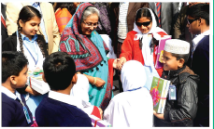
2020 শিক্ষাবর্ষের জন্য , 5ম-বাংলা
ধ
বা
ন্য
দ
পরনিন্দা ভালো নয়

